Slide 1

TỰ NHIÊN VÀ XÃ HỘI
LỚP 2
Bộ sách Cánh diều

Slide 2


M
KHỞI ĐỘNG
Hát bài: XE LỬA

Slide 3


Slide 4
TỰ NHIÊN VÀ XÃ HỘI
Bài 8: ĐƯỜNG VÀ PHƯƠNG TIỆN GIAO THÔNG
TIẾT 2

Slide 5
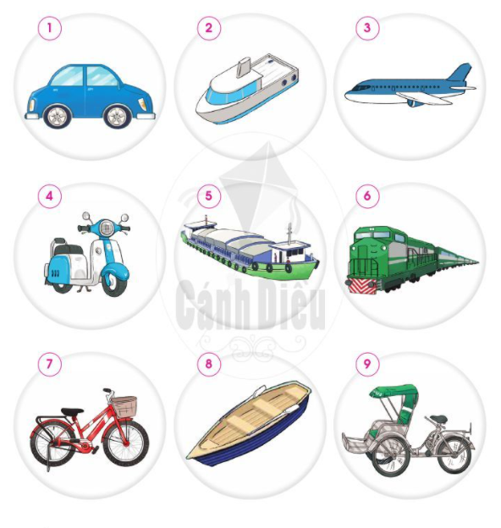
Hoạt động 1: Một số phương tiện giao thông

Slide 6
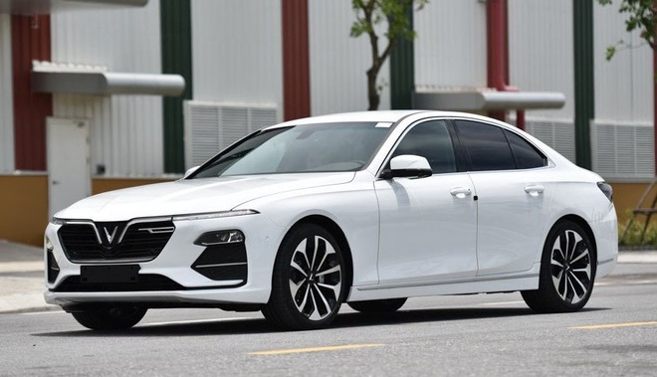
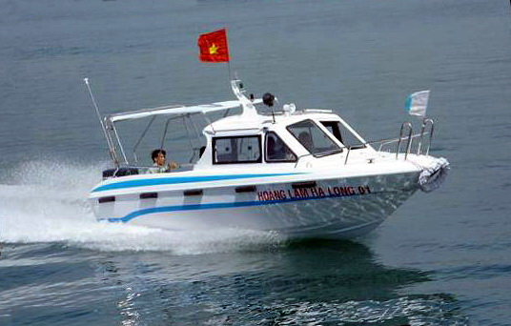
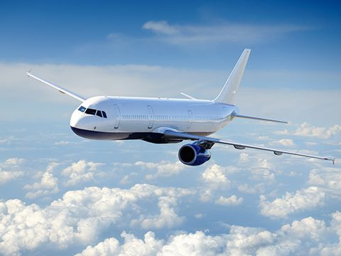
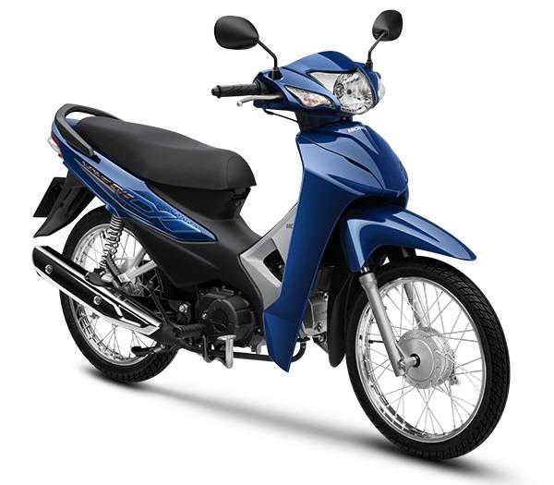

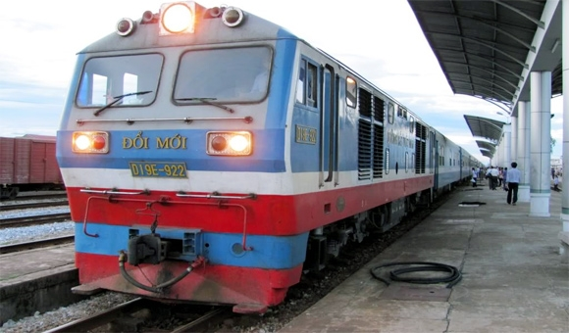
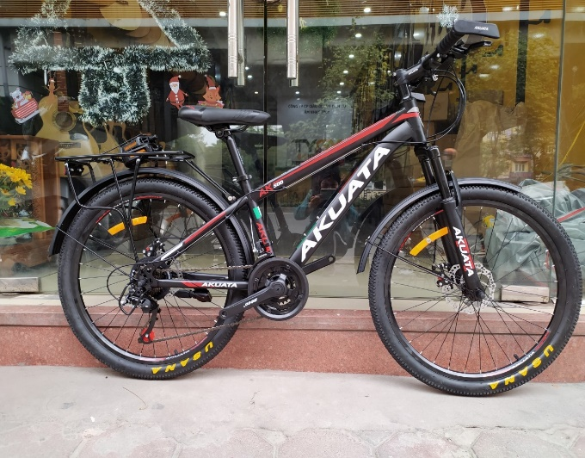
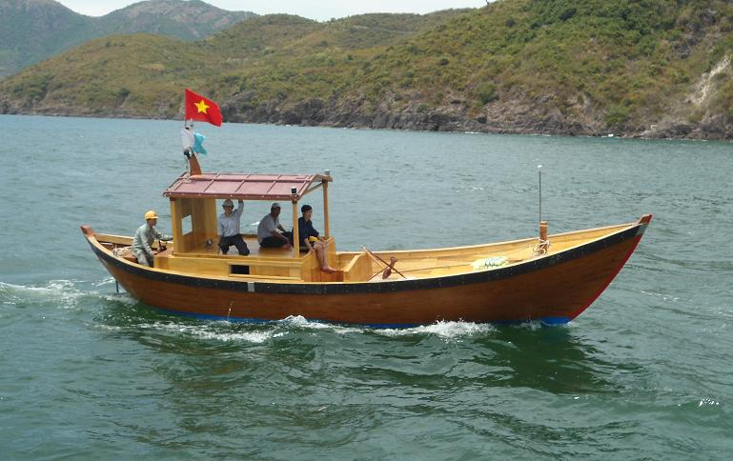
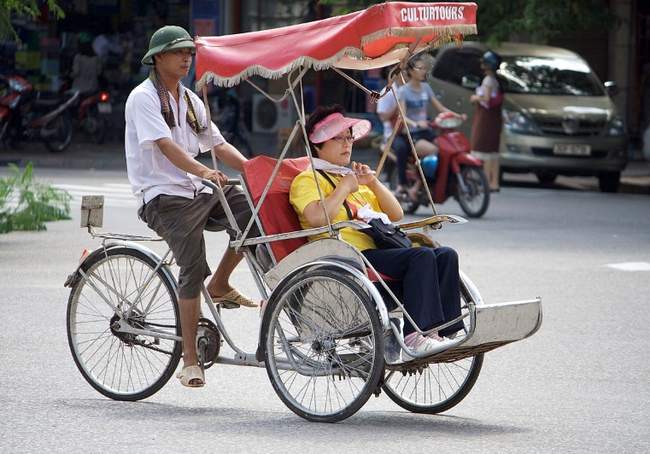

Slide 7

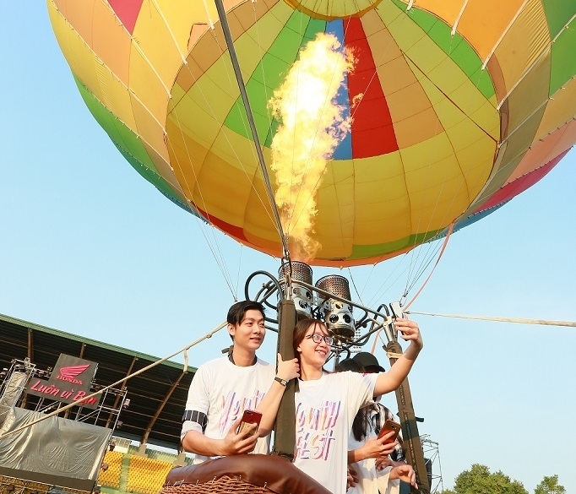
Khinh khí cầu

Slide 8
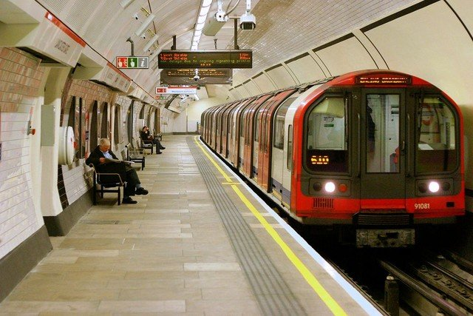
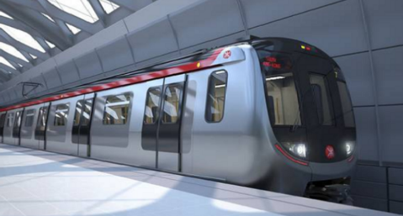
Tàu điện ngầm

Slide 9






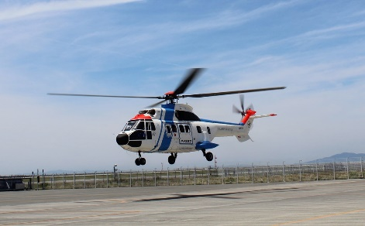
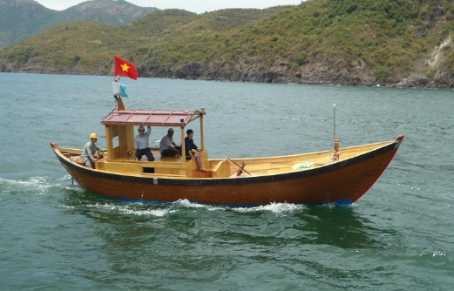
Phương tiện giao thông đường bộ
Ô tô
Xe máy
Xe đạp
Xích lô
Phương tiện giao thông
đường sắt
Phương tiện giao thông đường hàng không
Tàu hỏa
Tàu điện ngầm
Máy bay
Trực thăng
Phương tiện giao thông đường thủy
Ca nô
Tàu thủy
Thuyền

Slide 10



Hoạt động 2: Thu thập thông tin

Slide 11

TRÒ CHƠI : DU LỊCH VÒNG QUANH TRÁI ĐẤT

Slide 12

CỦNG CỐ - DẶN DÒ
Vẽ tranh về các loại đường, phương tiện giao thông buổi sau chia sẻ với các bạn.

